Slide 1
Povodňová prognostika
Tomáš Vlasák
Regionální předpovědní pracoviště
ČHMÚ, pobočka České Budějovice
Hydroprognózní služba ČHMÚ, Antala Staška 32, České Budějovice tel: 386 460 383 / hydro.okcb@chmi.cz

Slide 2
Protipovodňová opatření a hydrologické předpovědi
(1) Přípravná (preventivní) opatření
stanovení záplavových území, povodňové plány, povodňové hráze ……..
(2) Opatření při nebezpečí povodně (operativní)
vyklizení záplavových území, evakuace osob, řízené ovlivňování odtokových poměrů,……..

Slide 3
Ekonomický potenciál předpovědní povodňové služby

Slide 4
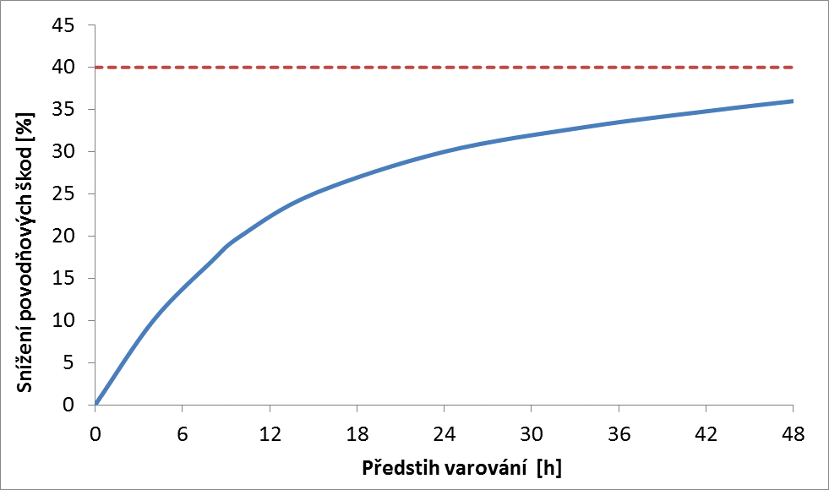
Ekonomický potenciál předpovědní povodňové služby
Maximálně možné snížení povodňových škod
ZDROJ: Carsell, K., M., [2004]: Quantifying the Benefit of a Flood Warning System, Natural Hazards Review, August 2004

Slide 5
Hlásná a předpovědní povodňová služba
Legální rámec:
Vodní zákon (254/2001 Sb., §73), článek 1:
Předpovědní povodňová služba informuje povodňové orgány, popřípadě další účastníky ochrany před povodněmi, o možnosti vzniku povodně a o dalším nebezpečném vývoji …
…předpovědní povodňovou službu zajišťuje Český hydrometeoro-logický ústav ve spolupráci se správcem povodí.
Vodní zákon (254/2001 Sb., §73), článek 2:
Hlásná povodňová služba zabezpečuje informace povodňovým orgánům pro varování obyvatelstva …
Hlásnou povodňovou službu organizují povodňové orgány obcí a povodňové orgány pro správní obvody obcí s rozšířenou působností a podílení se na ní ostatní účastníci ochrany před povodněmi. K zabezpečení HPS organizují povodňové orgány v případě potřeby hlídkovou službu.

Slide 6
Hlásná a předpovědní povodňová služba ČHMÚ
Základní aktivity:
Monitorování aktuální povětrnostní a hydrologické situace
2. Příprava meteorologických a hydrologických předpovědí
3. Příprava a rozesílání výstražných a informačních zpráv

Slide 7
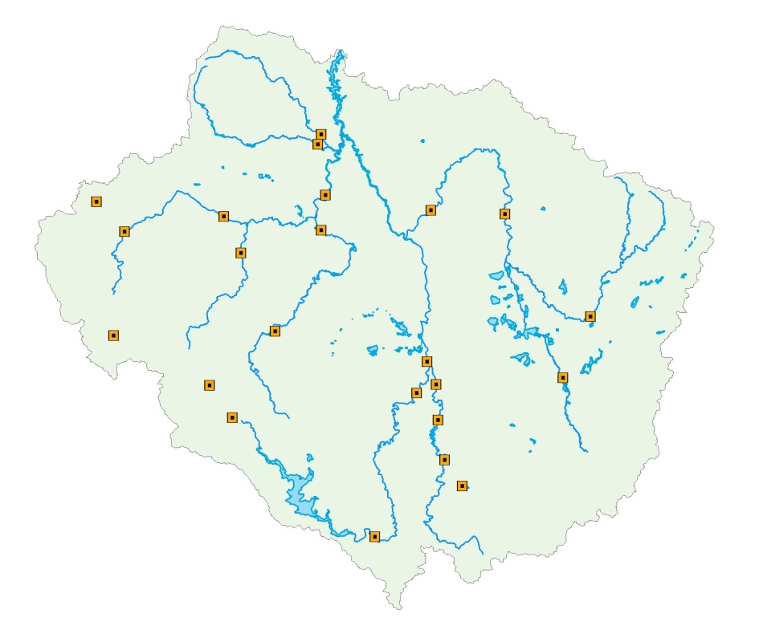
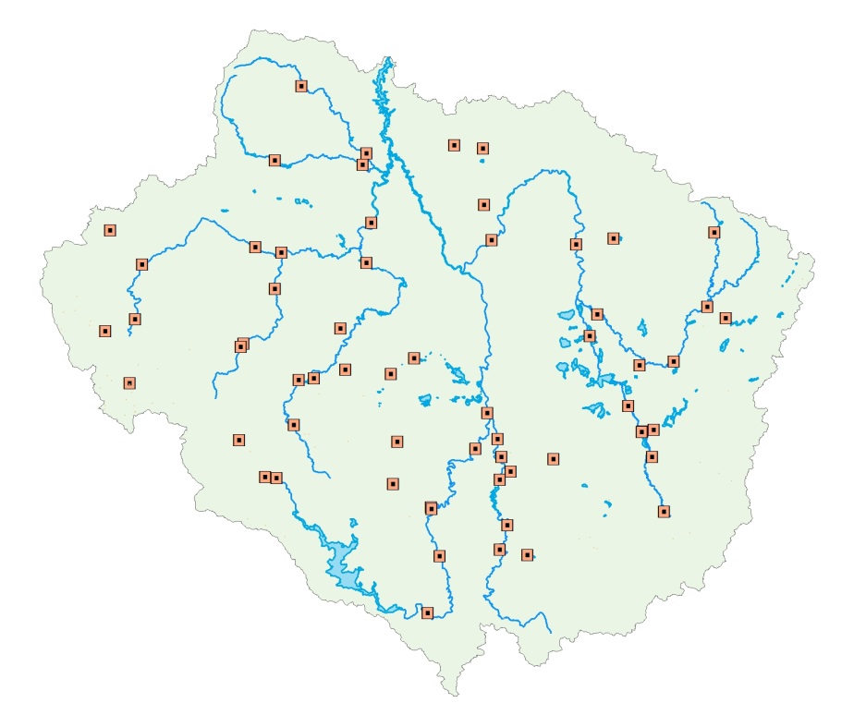
Monitorování aktuální hydrometeorologické situace
měření srážek, teplot vzduchu a vodního stavu v reálném čase
zranitelnost přístrojů a sítí při extrémních situacích
výpočet průtoku – problém při povodních a u řek se vzdutou hladinou
Automatizované vodoměrné stanice v povodí horní Vltavy
2002
2013

Slide 8
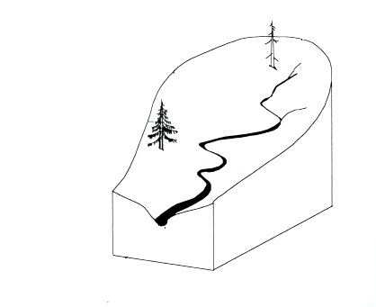
Hydrologické předpovědi
existuje široká škála předpovědních technik
většina hydrologických služeb používá koncepční modely pro různé procesy tvorby odtoku

Slide 9
Hydrologické předpovědi
existuje široká škála předpovědních technik
většina hydrologických služeb používá koncepční modely pro různé procesy tvorby odtoku
Postup a transformace povodňové vlny
matematicky jednoduše popsatelný v úzkých korytech
problematické v místech s rozlivy
předpověď poskytuje příliš krátký časový předstih předpovědi

Slide 10
Hydrologické předpovědi
existuje široká škála předpovědních technik
většina hydrologických služeb používá koncepční modely pro různé procesy tvorby odtoku
Srážko-odtokový proces
nutnost použití matematického hydrologického modelu
časově i prostorově heterogenní proces
předpověď poskytuje příliš krátký časový předstih předpovědi

Slide 11
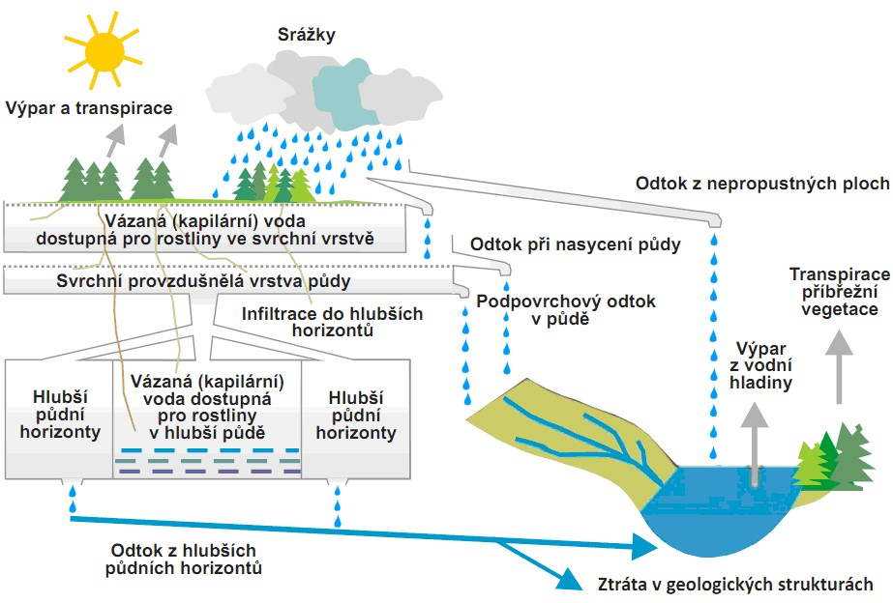
Hydrologické předpovědi
Schéma koncepčního modelu Sacramento SMA
nenáročné na výpočetní techniku
poměrně přesné

Slide 12
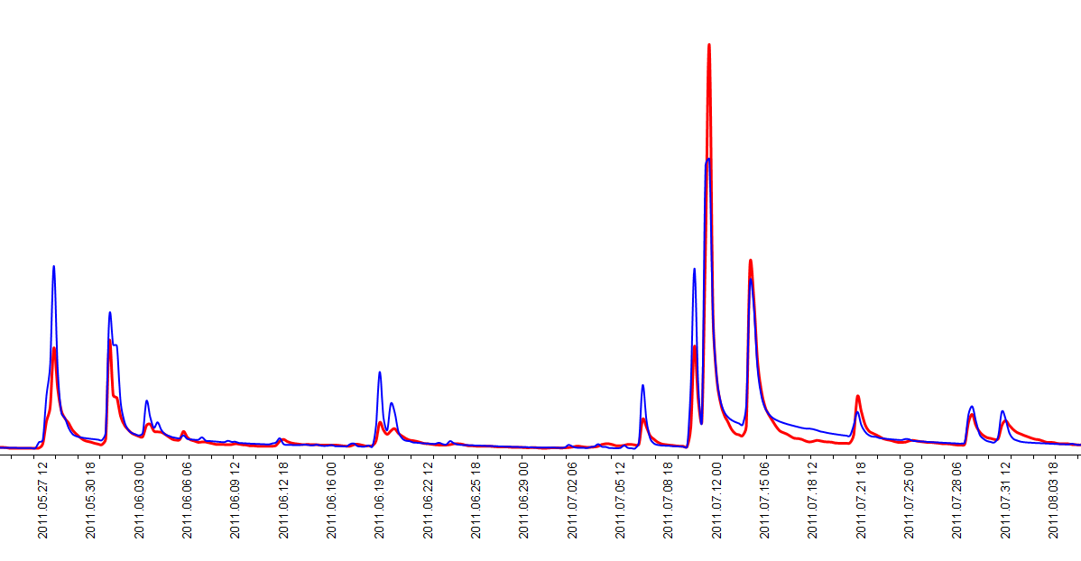
Hydrologické předpovědi
Zdroje nejistot srážko-odtokového modelu
vstupy do modelu
kvantifikace odtokových ztrát – vliv na počáteční podmínky výpočtu předpovědi
schematizace a koncept modelu
parametry modelu

Slide 13
Hydrologické předpovědi
Časový předstih předpovědi 48 hodin je možný pouze při nahrazení pozorovaných srážek kvantitativní předpovědí srážek.
Předpověď srážek v časoprostorovém rozlišení, optimálním pro potřeby hydrologického modelování (<100km², 1 hodina) je velmi nespolehlivá.
Se zahrnutím předpovědi srážek významně narůstá nejistota hydrologické předpovědi.

Slide 14
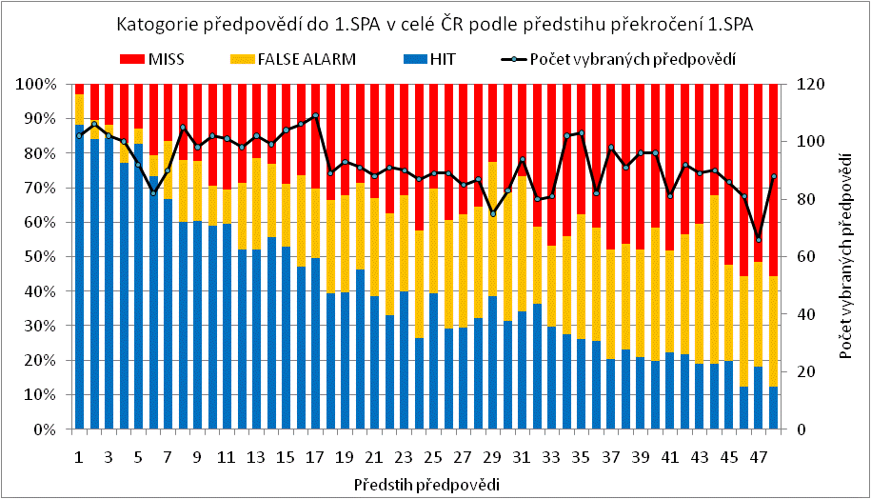
Hydrologické předpovědi

Slide 15
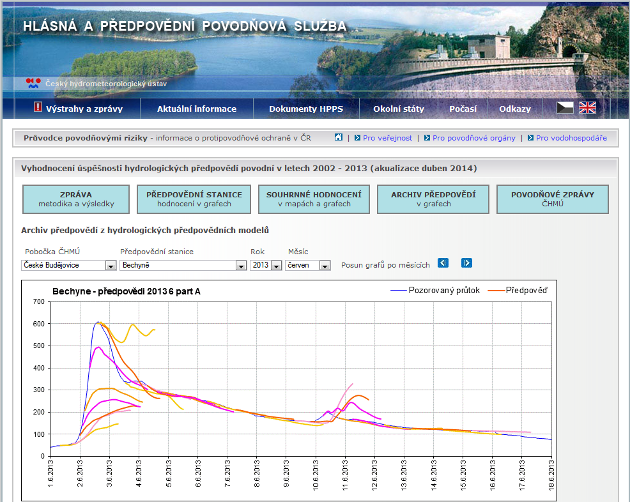
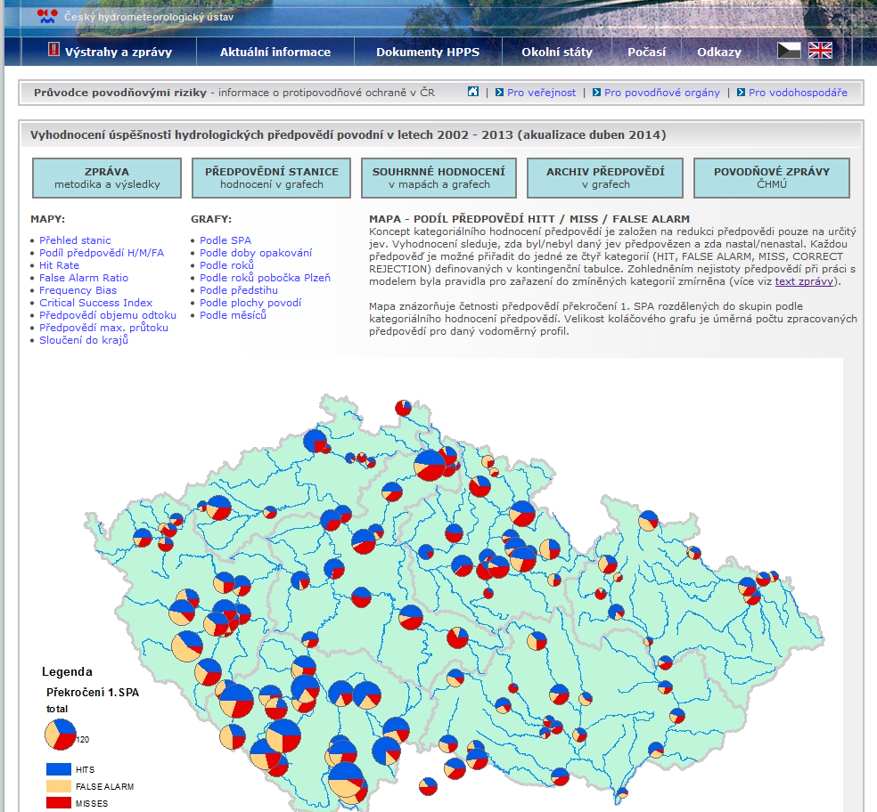
Hydrologické předpovědi
Na stránkách HPPS (hydro.chmi.cz) najdete hodnocení hydrologických předpovědí z let 2002 až 2014 včetně grafů jednotlivých předpovědních hydrogramů.

Slide 16
Hydrologické předpovědi
Nejdůležitější překážky hydrologické prognózy v podmínkách ČR:
Krátký časový předstih předpovědi
Velká nejistota

Slide 17
Hydrologické předpovědi – vývoj a modernizace předpovědních technik
Zpřesňování jedno-variantních
(deterministických) meteorologických a hydrologických předpovědí.
(zpřesňování x vyšší nároky na parametry předpovědí)
Umět rychle reagovat při odchýlení vývoje od předpovědi (nowcasting)
Kvantitativní vyjádření nejistoty hydrologické předpovědi.

Slide 18
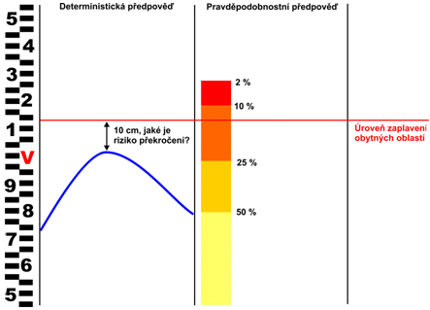
Nejistota hydrologické předpovědi
Nejistota budoucího vývoje počasí a průtoků ve vodních tocích a jejich potenciální dopad na lidské aktivity je důvodem pro tvorbu hydrologických předpovědí. Předpověď ovšem tuto nejistotu neodstraňuje, pouze se jí pokouší nějakým způsobem vyjádřit.
Jedno-variantní předpověď (deterministická) neobsahuje informaci o možném odchýleném vývoji od předpovědi. Přesto existují způsoby, jak tuto nejistotu kvantitativně vyjádřit nebo alespoň odhadnout.

Slide 19
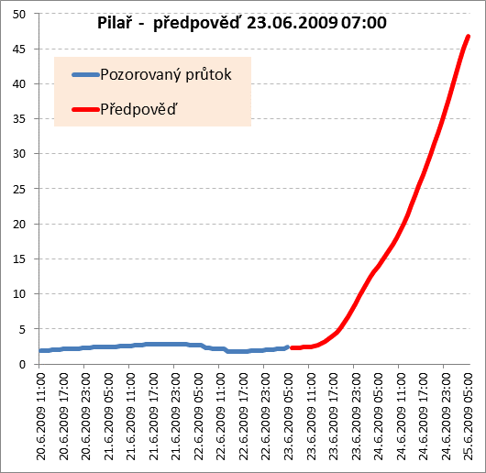
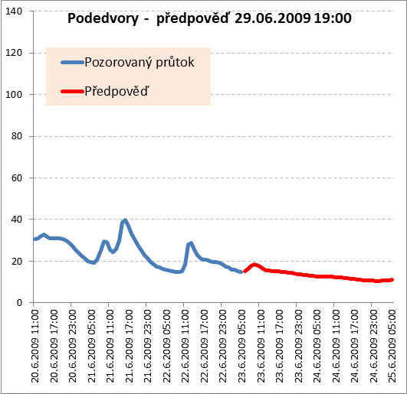
Nejistota hydrologické předpovědi

Slide 20
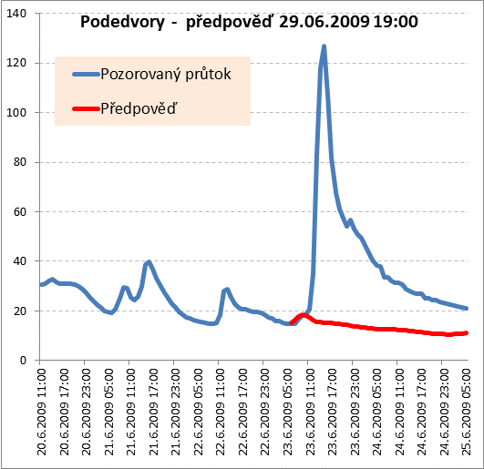
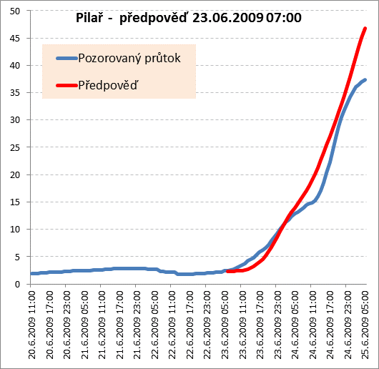
Nejistota hydrologické předpovědi
dlouhé doběhové doby povodí
předpovídané plošné frontální srážky
povodí s rychlým odtokem
vysoká nasycenost
předpovídané bouřkové srážky s nejasnou lokalizací a úhrnem
MENŠÍ NEJISTOTA
VĚTŠÍ NEJISTOTA

Slide 21
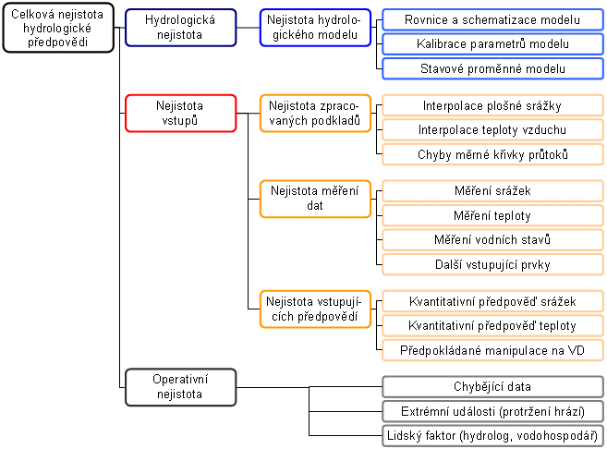
Zdroje nejistoty hydrologické předpovědi

Slide 22
Kvantifikace nejistoty hydrologické předpovědi
Asimilace stavových proměnných hydrologického modelu
Asimilace vstupních dat
Variantní meteorologická předpověď

Slide 23
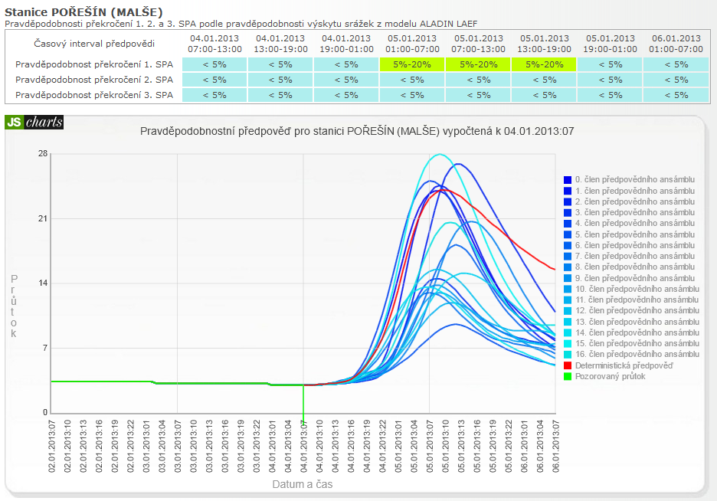
Metody kvantifikace nejistoty hydrologické předpovědi
Kvantifikace nejistoty předpovědi se provádí výpočtem tzv. pravděpodobnostních předpovědí. Ty vznikají opakovaným výpočtem, ve kterých jednotlivé vstupní data nebo proměnné modelu jsou pomocí statistické funkce nahrazeny skupinou hodnot. Na výstupu model produkuje několik předpovědí tvořících předpovědní ansámbl.

Slide 24
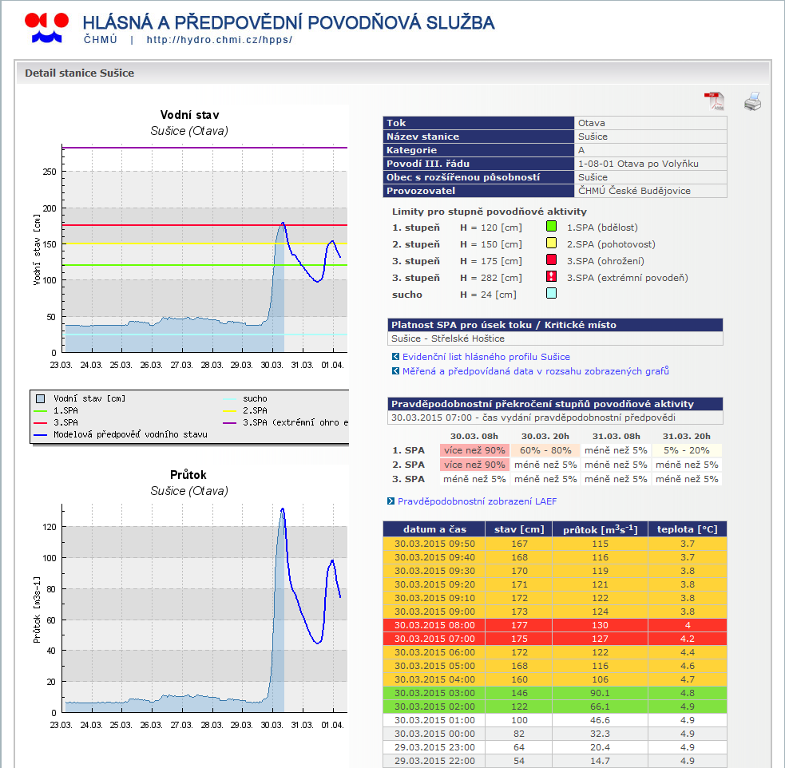
Pravděpodobnostní předpověď vyjádřená jako pravděpodobnost překročení SPA ve 12 hodinových časových intervalech

Slide 25
Využití pravděpodobnostních hydrologických předpovědí v praxi
Dosažení maximální efektivity využití hydrologické předpovědi při řízení protipovodňové ochrany lze pouze se zohledněním nejistoty hydrologické předpovědi.
PRO
Pravděpodobnostní předpovědi jsou z vědeckého hlediska korektnější než deterministické, protože neskrývají nejistotu předpovědi.
Umožňují protipovodňové ochraně stanovit riziková kritéria pro povodňové stupně a hydrologům dovolují kvantifikovat nejistotu předpovědi.
Poskytují informace pro racionální rozhodnutí – provádět pouze taková opatření, jejichž náklady odpovídají míře rizika.
Přinášejí společnosti hospodářský profit plynoucí z efektivnější protipovodňové ochrany.
PROTI
Jsou hůře pochopitelné a zdánlivě alibistické.
Není možné jednoduše vyhodnotit jejich spolehlivost.
Pro jejich využití v protipovodňové ochraně je potřebné mít provedenou – „cost/loss“ analýzu protipovodňových zásahů.

Slide 26
Hlásná a předpovědní povodňová služba – výstražná činnost
ČHMÚ
Výstraha
IVNJ
HZS
ČR, kraje
Praha
pobočky
Regionální informace
kraj, okresy
Výstražné SMS
kraj, ORP, obce

Slide 27
Hlásná a předpovědní povodňová služba – výstražná činnost
Informační kanály:
ČHMÚ
Podniky Povodí
Praha
Celostátní povodňové orgány
Generální štáb hasičů
pobočky
Krajští hasiči
Rádio
Televize
Internet
Tisk
Povodňové komise

Slide 28
Další výzvy pro rozvoj hydrologické prognózy
předpovědi lokálních zátop a přívalových povodní
Předpovědi rozlivů
vyvolané lokální přívalovou srážkou na malém nebo velmi malém povodí,
extrémně rychlý nástup povodňových stavů,
rizikové z hlediska možných ztrát na životech,
významné škody i mimo koryta toků,
Hydrologickou předpověď (výstrahu), která má přijatelnou míru nejistoty, lze vydat až teprve v okamžiku, kdy kritická srážka z větší části vypadne do povodí
minimální časový předstih
sledování srážek v reálném čase a v kroku minimálně 10 minut
nutnost plnoautomatického provozu předpovědního systému včetně distribuce výstrah

Slide 29
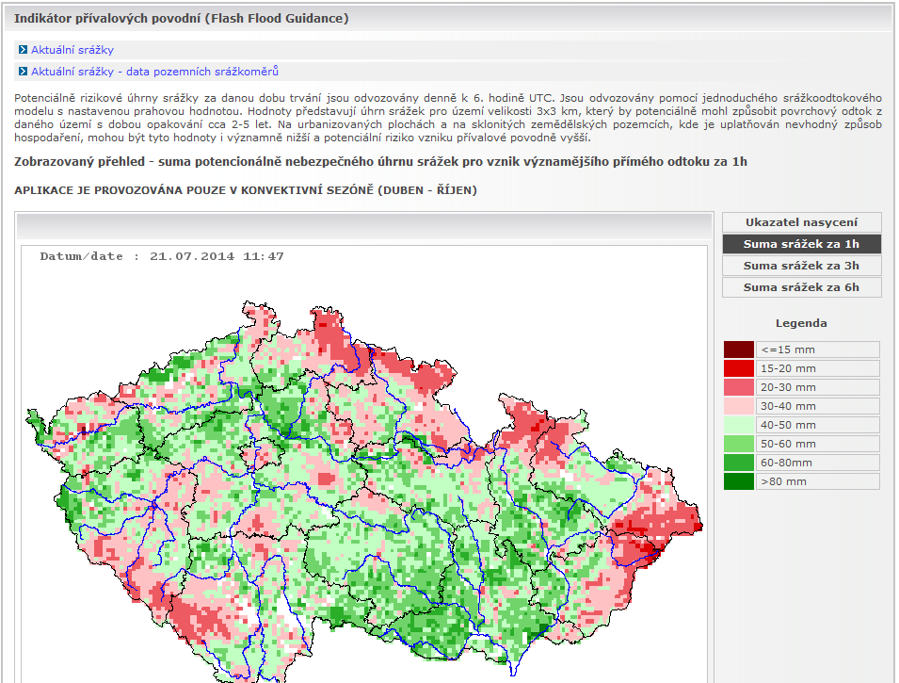
Další metody hydrologické prognózy
předpovědi lokálních zátop a přívalových povodní
Předpovědi rozlivů
FFG – CZ Flash Flood Guidance

Slide 30
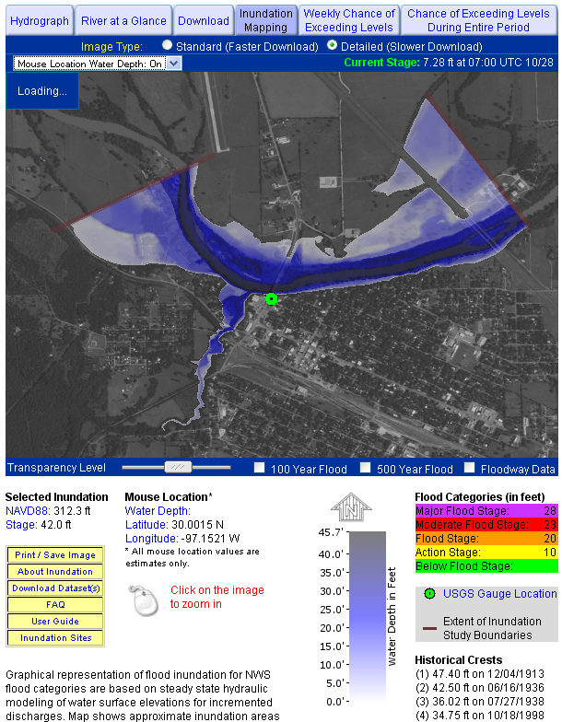
Další metody hydrologické prognózy
předpovědi lokálních zátop a přívalových povodní
Předpovědi rozlivů
provoz operativních hydraulických modelů

Slide 31
KONEC

